Slide 1
Avanços e Desafios do Plano Nacional de Educação
Alessio Costa Lima
Dirigente Municipal de Educação de Alto Santo/ CE
Presidente da Undime

Slide 2
Responsabilidades quanto ao direito à educação
A LDB define as responsabilidades de cada ente federado quanto à educação.
Os municípios têm assumido cada vez mais responsabilidades quanto à oferta educacional. Por vezes, essas responsabilidades ultrapassam as suas capacidades técnicas, financeiras e as suas condições objetivas.

Slide 3
Avanços do PNE
Publicação, pelo Inep, do primeiro estudo bienal sobre o cumprimento das metas e estratégias.
Divulgação bienalmente dos resultados pedagógicos dos indicadores educacionais.
Instituição do Fórum Permanente de Acompanhamento do Piso Salarial Nacional do Magistério Público da Educação Básica.
Instituição da Instância Permanente de Negociação e Cooperação entre a União, os Estados, o Distrito Federal e os Municípios
Elaboração dos planos decenais de educação em quase 100% dos municípios brasileiros dentro do prazo previsto (1 ano).
Instituição da Rede de Monitoramento e Avaliação dos Planos Estaduais e Municipais de Educação pela Sase/ MEC.
Ampliação das matrículas de creche e pré-escola, apesar da diminuição dos recursos.

Slide 4
1. Desafios urgentes em âmbito nacional 1.1 Concluir a discussão e aprovar o SNE - art. 13 do PNE
“Art. 13. O poder público deverá instituir, em lei específica, contados 2 anos da publicação desta Lei, o Sistema Nacional de Educação, responsável pela articulação entre os sistemas de ensino, em regime de colaboração, para efetivação das diretrizes, metas e estratégias do Plano Nacional de Educação.”
Construir um Sistema Nacional de Educação de fato articulado para diminuir as desigualdades no acesso à educação, aumentando a qualidade do ensino e garantindo a permanência dos estudantes, em todos os níveis, etapas e modalidades da educação.
Rever o Pacto Federativo principalmente no tocante ao regime de redistribuição dos recursos (a União é quem mais arrecada e quem tem menos participação no financiamento da educação básica).

Slide 5
1. Desafios urgentes em âmbito nacional 1.2 Regulamentar e efetivar o Regime de Colaboração – art. 7º e estratégia 20.9 do PNE
A União e os estados devem colaborar de maneira mais efetiva com os municípios do ponto de vista técnico e financeiro.
Os DME precisam ser fortalecidos diante das novas demandas e responsabilidades transferidas aos municípios.
A União precisa destinar uma maior parcela dos seus recursos para os demais entes federados, principalmente, aos municípios.

Slide 6
1. Desafios urgentes em âmbito nacional 1. 3. Ampliar o investimento público em educação pública – Meta 20 do PNE
Atingir, no mínimo, de 7% do PIB no 5º ano do PNE e, no mínimo, o equivalente a 10% do PIB ao final do decênio - Meta 20 do PNE.
Regulamentar a distribuição dos recursos advindos da Lei dos Royalties e Fundo Social do Pré-Sal – estratégia 20.3 do PNE.
Implementar o Custo Aluno-Qualidade Inicial (CAQi) e o CAQ - estratégia 20.10 do PNE.
Abandonar a lógica dos recursos financeiros “disponíveis” e efetivar a lógica dos recursos financeiros “necessários” para uma educação pública de qualidade (Fundeb permanente) - estratégia 20.1 do PNE.

Slide 7
2. Desafios urgentes em âmbito municipal 2.1. Gestão democrática – art. 9º do PNE
Promover debates sobre a instituição de Sistemas Municipais de Ensino em todos os municípios brasileiros – art. 13 do PNE.
Fortalecer a atuação dos Conselhos Escolares e dos Conselhos Municipais de Educação – estratégias 19. 2 e 19.5.
Estimular a constituição de Fóruns Municipais de Educação – estratégia 19.3.

Slide 8
2. Desafios urgentes em âmbito municipal 2.2. Planos Municipais de Educação
2.2.1 Atuação da Undime na implementação dos PME
tem atuado em várias frentes para mobilizar e orientar os 5.567 municípios;
colabora com as ações realizadas pela Sase/ MEC em todos os estados;
participa da frente de criação e organização do Portal De Olho nos Planos;
atua na criação e implementação do ambiente virtual Conviva Educação – uma plataforma de suporte à gestão municipal da educação.

Slide 9
2. Desafios urgentes em âmbito municipal 2.2. Planos Municipais de Educação
2.2.2 Mecanismos e instrumentos de monitoramento dos PME
A Rede de Monitoramento e Avaliação da Sase/ MEC acompanha o monitoramento e avaliação dos planos decenais em todos os municípios, com o apoio de especialistas que fornecem conteúdos, procedimentos e formulários aos gestores, com o objetivo de contribuir com o trabalho de verificação do cumprimento das metas e estratégias do PME.
Atualmente, os municípios estão avaliando quais metas e estratégias foram cumpridas, realizando Conferências Municipais e/ ou Audiências Públicas, para, então, encaminhar ao MEC o Relatório de Avaliação do PME.

Slide 10
2. Desafios urgentes em âmbito municipal 2.2. Planos Municipais de Educação
2.2.2 Padronização das bases de dados para o monitoramento dos PME
PNE em Movimento, desenvolvida pela Sase/ MEC, usa dados da Pnad 2015 e do relatório 1º Ciclo 2016 do Inep.
Observatório do PNE também utiliza os microdados da Pnad 2015, mas encontra resultados diferentes dos apresentados pelo “PNE em Movimento”.
TC Educa - Sistema de Monitoramento e Expedição de Alertas, concebido pelo Grupo de Trabalho Atricon-IRB (Associação dos Tribunais de Contas – Instituto Rio Branco), usa duas fontes de dados diferentes: o Censo Escolar/ Inep (no caso o de 2016), e a estimativa populacional do Datasus de 2012, a partir do censo demográfico IBGE de 2010.

Slide 11
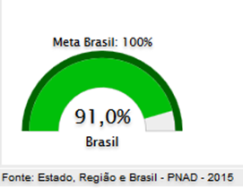
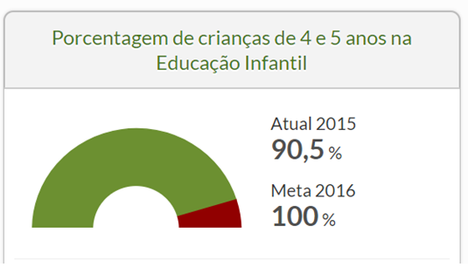
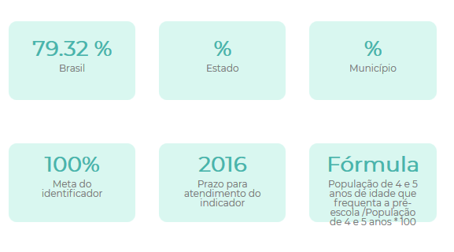
Monitoramento do cumprimento da Meta 1 Educação Infantil/ 4 a 5 anos (pré-escola) – 100% em 2016
PNE em Movimento
Observatório do PNE
TC Educa

Slide 12
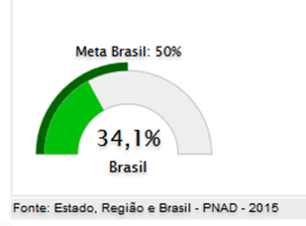
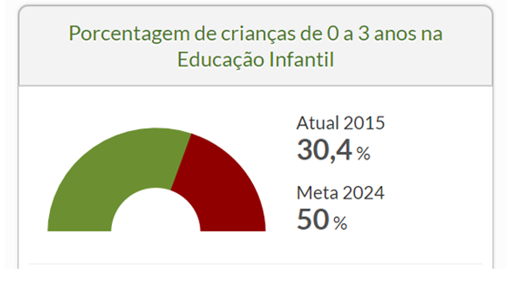
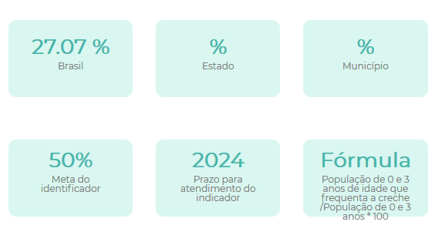
Monitoramento do cumprimento da Meta 1 Educação Infantil/ 0 a 3 anos (creche) – 50% em 2024
PNE em Movimento
Observatório do PNE
TC Educa

Slide 13
Diferentes bases de dados para o monitoramento dos planos decenais
Pergunta-se:
Como os municípios podem fazer o monitoramento e avaliação de seus planos decenais, com essa variação de fonte de dados?
Como podem responder ao controle social?

